Slide 1
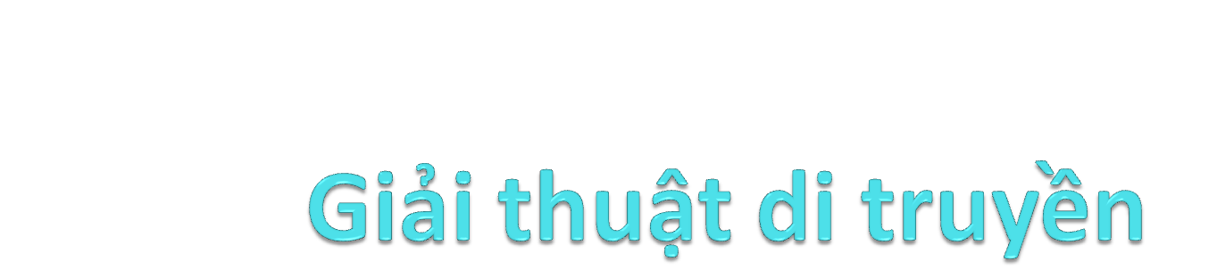

Slide 2
Sơ lược
Bắt đầu được nghiên cứu từ những năm 70 ở Mi bởi J. Holland, K. DeJong, D. Goldberg
Thường được áp dụng với:
  Tối ưu hóa rời rạc
Tính chất:
  Không nhanh
  Sử dụng các heuristic để mang lại kết quả lại tạo tốt
Đặc biệt:
  Lại tạo từ các cá thể cha mẹ tốt, có chọn lọc
  Áp dụng các mô hình chọn lọc và lai tạo khác nhau

Slide 3
Các đặc điểm cơ bản
Representation | Binary strings v.v
Recombination | N-point or uniform v.v
Mutation | Bitwise bit-flipping with fixed probability v.v
Parent selection | Fitness-Proportionate v.v
Survivor selection | All children replace parents v.v
Speciality | Emphasis on crossover

Slide 4
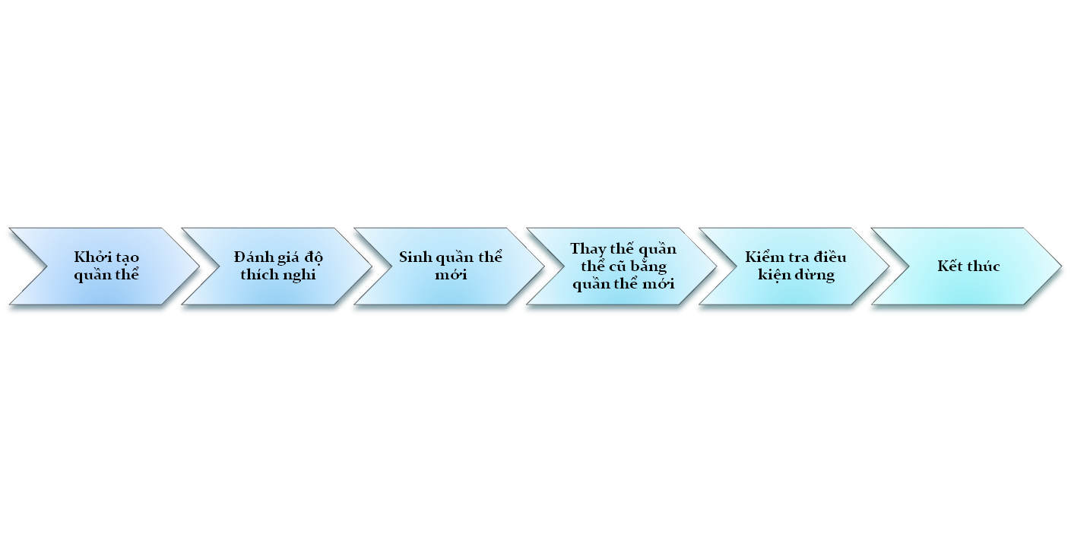
Quá trình của GA

Slide 5
Thành phần giải thuật
Phương pháp mã hóa lời giải
Phương pháp lai tạo
Phương pháp đột biến
Phương pháp chọn lọc cha mẹ
Phương pháp đấu tranh sinh tồn

Slide 6
I. Các phương pháp mã hóa lời giải
  Mã hóa nhị phân
  Mã hóa đa giá trị
  Mã hóa hoán vị
  Mã hóa cây
  Mã hóa đỉnh cha(đồ thị)
  Rời rạc hóa

Slide 7
1. Mã hóa nhị phân
Phenotype space
Genotype space = {0,1}^{L}
Encoding
(representation)
10010001
10010010
010001001
011101001
Decoding
(inverse representation)

Slide 8
2. Mã hóa đa giá trị
Thường sử dụng mã hóa giá trị phức tạp
Giá trị được mã hóa có thể là:
  Nguyên hay thực
  Rời rạc hay liên tục
  Hữu hạn hay vô hạn

Slide 9
2. Mã hóa đa giá trị - ví dụ
a. Các gene trong nhiễm sắc thể nhận giá trị thực.
1.7 | 2.3 | 5.6 | 5.2
b. Các gene trong nhiễm sắc thể nhận giá trị rời rạc, từ một tập vô hạn hoặc hữu hạn
A | C | B | A
Black | White | Yellow | Yellow

Slide 10
3. Mã hóa hoán vị
NST là một hoán vị của một tập các gene
Phù hợp với các bài toán liên quan đến tính hoán vị
VD: TSP
1 | 3 | 6 | 7 | 8 | 2 | 5 | 4 | 9

Slide 11
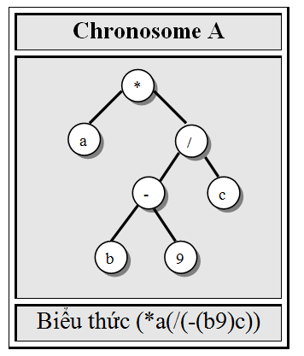
4. Mã hóa cây

Slide 12
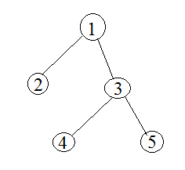
5. Mã hóa đỉnh cha(mã hóa cây)
0 | 1 | 1 | 3 | 3

Slide 13
6. Rời rạc hóa giá trị thực
Sử dụng mã hóa đa giá trị rời rạc để mã hóa gene nhận giá trị liên tục
Nếu NST có n gene, mỗi gene nhận k giá trị thì có thể rời rạc hóa được thành k^n giá trị
Ví dụ: n = 3, k = 2 mã hóa đoạn [0, 1)
000 | 0
001 | 1/8
010 | 1/ 4
011 | 3/8
100 | 1/ 2
101 | 5/8
110 | 3/ 4
111 | 7/8

Slide 14
II. Các phương pháp lai ghép
  Lai ghép theo điểm cắt
  Lai ghép đồng bộ
  Lai ghép theo thứ tự
  Lai ghép thứ tự - đồng bộ
  Lai ghép tương hợp bộ phận
  Lai chu trình
  Lai ghép số học
  Lai ghép trộn cạnh
  Lai ghép cây
  Lai ghép đa cha mẹ (đồ thị)

Slide 15
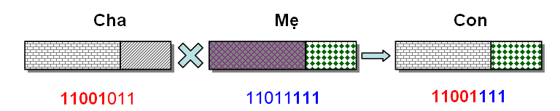
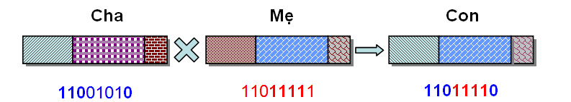
1. Lai ghép theo điểm cắt
a. Một điểm cắt
b. Hai điểm cắt
c. N điểm cắt
Thích hợp với mã hóa nhị phân

Slide 16
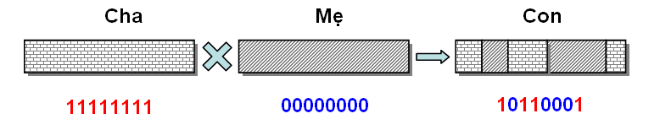
2. Lai ghép đồng bộ
Thích hợp với mã hóa nhị phân

Slide 17
3. Lai ghép theo thứ tự
Chọn 2 điểm lai bất kì, khác nhau
Con thứ nhất:
  Sao chép phần giữa 2 điểm lai của cha vào con 1
  Các gen chưa được sao chép, tiến hành thêm vào con bắt đầu từ ngay sau điểm lai thứ 2, theo thứ tự xuất hiện ở mẹ
Con thứ hai: Đảo vai trò cha mẹ
Thích hợp với mã hóa hoán vị

Slide 18
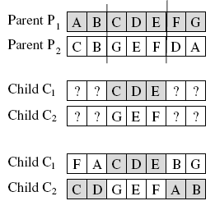
3. Lai ghép theo thứ tự

Slide 19
4. Lai ghép đồng bộ theo thứ tự
Kết hợp lai ghép đồng bộ và lai ghép theo thứ tự
Dựa trên “Khung lai” (Template)
Nếu vị trí tương ứng với 1 gene của contrên khung lai:
  1 : lấy gene từ cha
  0 : bỏ trống
Các gene của con còn thiếu được bổ sung theo thứ tự xuất hiện trên mẹ, bắt đầu từ chỗ trống đầu tiên
Thích hợp với mã hóa hoán vị

Slide 20
5. Lai ghép tương hợp bộ phận
Chọn 2 điểm lai bất kì
Con thứ nhất:
  Sao chép phần giữa 2 điểm lai của cha 1 sang con
  Các vị trí còn trống, sao chép các gene tương ứng ở cha 2 mà chưa có mặt trong con
  Các vị trí còn lại thực hiện tìm kiếm “đối sánh”
  Thích hợp với mã hóa hoán vị

Slide 21

5. Lai ghép tương hợp bộ phận
Cha 2
Cha 1
Con 1
Con 2

Slide 22
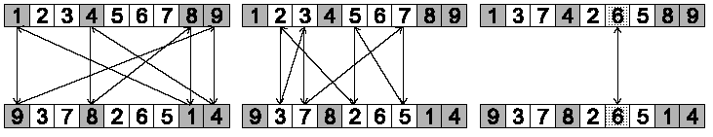
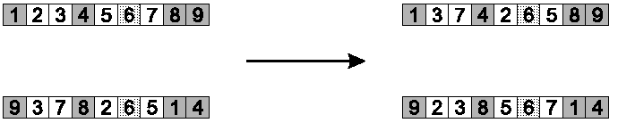
6. Lai chu trình
Tìm các chu trình
Copy lần lượt các chu trình vào con theo thứ tự nghịch đảo xen kẽ.

Slide 23
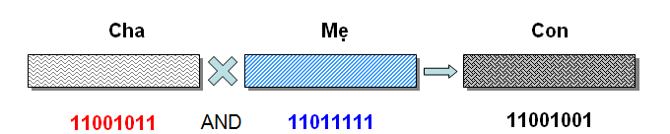
7. Lai ghép số học
Con sinh ra bằng cách áp dụng phép toán số học nào đó trên cha mẹ
Được sử dụng với mã hóa nhị phân

Slide 24
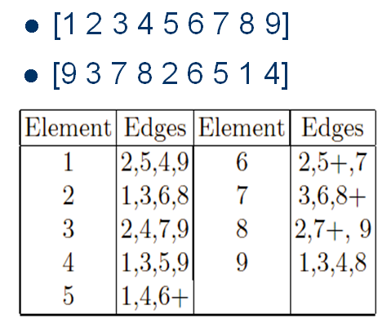
8. Lai ghép trộn cạnh
1. Xây dựng bảng danh sách cạnh
Dấu “+” có nghĩa là cạnh đó xuất hiện ở trong cả 2 cha mẹ

Slide 25
8. Lai ghép trộn cạnh
Thủ tục dựa trên bảng vừa tạo
1. Chọn 1 elements từ bảng
2. Xem xét riêng danh sách edges của element đó
3. Xóa tất cả các edges có chứa elements đó trong bảng
4. Với danh sách edges của element đó:
  Nếu có cạnh chung thì chọn cạnh đó, suy ra element tiếp theo
  Nếu không chọn element trong danh sách đó mà có danh sách tương ứng ngắn nhất
  Nếu không thì ngẫu nhiên
5. Nếu list rỗng:
  Bắt đầu lại
  Hoặc chọn ngẫu nhiên

Slide 26
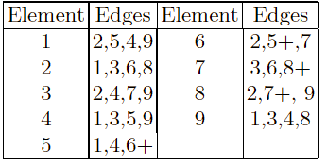

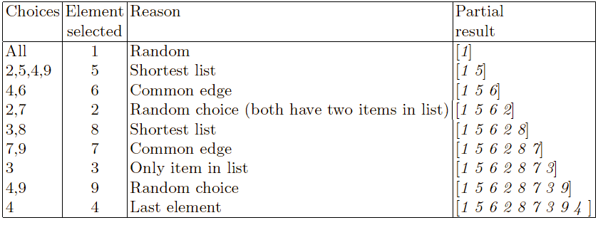
8. Lai ghép trộn cạnh

Slide 27
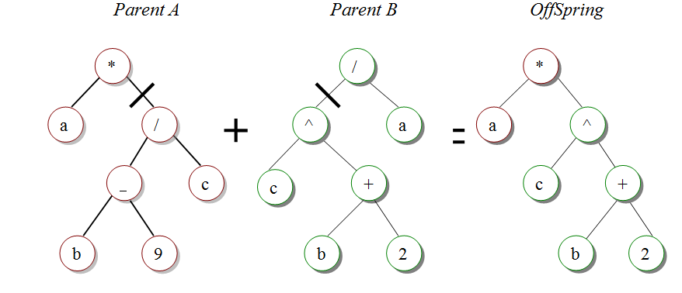
9. Lai ghép cây
Chỉ sử dụng với mã hóa cây

Slide 28
10. Lai ghép đa cha mẹ
Sử dụng k cha mẹ lại ghép với nhau để tạo ra 1 con
Gene nào xuất hiện trong càng nhiều cha mẹ thì càng được ưu tiên chọn
Chỉ dùng với mã hóa hoán vị hoặc mã hóa cây

Slide 29
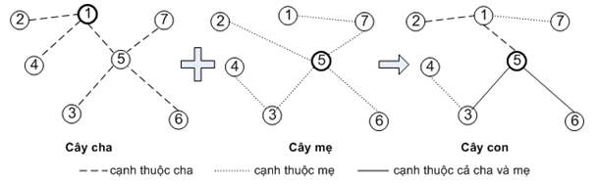
10. Lai ghép đa cha mẹ
Lai ghép 2 cha mẹ
Mở rộng ra với k cha mẹ

Slide 30
III. Các phương pháp đột biến
  Đảo bit
  Phép đổi chỗ
  Phép đổi giá trị
  Phép đảo đoạn
  Đột biến cây
  Các đột biến heuristic (phụ thuộc vào bài toán)

Slide 31

1. Đảo bit
Áp dụng với mã hóa nhị phân

Slide 32
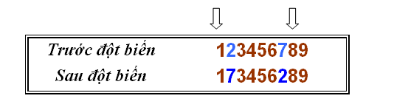
2. Phép đổi chỗ
Áp dụng với mã hóa nhị phân, đa giá trị, hoán vị
Chọn một loạt các gene bất kì, đổi chỗ theo thứ tự ngẫu nhiên

Slide 33
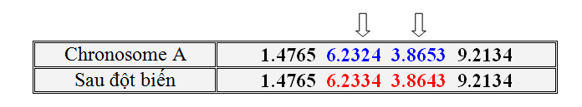
3. Phép đổi giá trị
Áp dụng với mã hóa giá trị thực: Tiến hành thêm bớt một lượng nhỏ vào giá trị của gene

Slide 34
4. Phép đảo đoạn
Chọn 2 ví trí ngẫu nhiên
Đảo đoạn nằm giữa 2 ví trí đó
Thích hợp với mã hóa nhị phân, đa giá trị, hoán vị

Slide 35
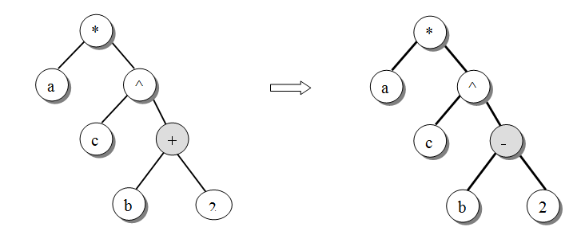
5. Đột biến cây
Thay đổi 1 nút trên cây bằng 1 giá trị khác

Slide 36
IV. Các phương pháp chọn lọc cha mẹ
  Chọc lọc ngẫu nhiên
  Chọn lọc theo vòng quay roulette
  Chọn lọc theo cơ chế lấy mẫu toàn phần
  Chọn lọc theo xếp hạng
  Chọn lọc theo thể thức giao đấu

Slide 37
1. Chọc lọc ngẫu nhiên
Chọn ngẫu nhiên các cá thể từ quần thể hiện tại để làm cha mẹ, mang đi lai tạo

Slide 38
2. Chọn lọc theo vòng quay roulette
Xây dựng hàm roulette cho mỗi cá thể tương ứng dựa trên độ thích nghi của mỗi cá thể, sao cho tổng các giá trị bằng 1 và ưu tiên phù hợp cho cá thể tốt
Xếp liên tiếp các giá trị vào đoạn [0,1]
Sinh ngẫu nhiên giá trị thuộc đoạn [0,1], tương ứng với cá thể nào thì cá thể đó được chọn, đến lúc đủ thì dừng lại

Slide 39
3. Chọn lọc theo cơ chế lấy mẫu toàn phần
Tương tự như bánh xe Roulette
Nếu cần chọn k cá thể để đi lai ghép thì các giá trị để chọn là 0, 1/k, 2/k..
Các giá trị đó rơi vào vùng của cá thể nào thì cá thể đó được chọn

Slide 40
4. Chọn lọc theo xếp hạng
Tiến hành xếp hạng các cá thể trong quần thể dựa trên độ thích nghi
Các xếp hạng có thể chỉ đơn giản là sắp xếp, cũng có thể sử dụng các hàm đặc biệt
Dựa trên hạng đã xếp chọn tỉ lệ tương ứng các cá thể theo ý muốn.

Slide 41
4. Chọn lọc theo xếp hạng
Ví dụ:
  Chọn 50% tốt nhất
  Chọn 40% tốt nhất và 10% tồi nhất
  Chia ra làm 3 khoảng: Tốt, trung bình, xấu. Mỗi khoảng lấy 50% tốt nhất ( Elitsm)

Slide 42
5. Chọn lọc theo thể thức giao đấu
Chọn một số 0 < k < 1 làm trọng tài
Chọn các cá thể dựa trên k:
  Chọn ngẫu nhiên 2 cá thể rồi sinh random 1 số 0 < a < 1
  Nếu a < k thì chọn k thể tồi hơn
  Nếu a >= k chọn cá thể tốt hơn
kcàng gần 0 thì càng nhiều cá thể tốt được họn

Slide 43
V. Phương pháp đấu tranh sinh tồn
Nạp lại hoàn toàn
Nạp lại ngẫu nhiên
Giữ lại cá thể ưu tú
Áp dụng các phương pháp của chọn lọc cha mẹ

Slide 44
1. Nạp lại hoàn toàn
Sinh ra số con bằng sô lượng cha mẹ và tiến hành thay thế tất cả cha mẹ bằng con
Có thể gây ra việc mất đi cá thể cha mẹ tốt
Tính tăng trưởng ổn định của quần thể bị giảm
Nguy cơ bị cục bộ thấp hơn

Slide 45
2. Nạp lại ngẫu nhiên
Sau khi lai tạo có k con
Chọn ngẫu nhiên k cha mẹ của quần thể để thay thế bằng k con mới

Slide 46
3. Giữ lại cá thể ưu tú
Luôn luôn giữ lại cá thể ưu tú nhất của quần thể
Đảm bảo quần thể không bao giời bị suy giảm chất lượng

Slide 47
4. Áp dụng các phương pháp của chọn lọc cha mẹ
Kết hợp các phương pháp chọn lọc để chọn ra cá thể của quần thể cũ bị đào thải
Hoặc trộn các cá thể con vào quần thể và sử dụng các phương pháp chọn lọc để chọn các cá thể bị đào thải (con có thể cũng bị loại)
Cũng có thể căn cứ vào tuổi của cá thể để đào thải

